Slide 1
ARISS Contact
DN1EME in Europark Rust, Germany
and
IR0ISS Luca Parmitano aboard the ISS
October 17th 2019

Slide 2
Fragen der Schülerinnen und Schüler der GHSE in Emmendingen und die Antworten von Luca Parmitano
Questions from the students of GHSE in Emmendingen and answers from Luca Parmitano

Slide 3
Question #1 from Klara Pfister:
Can you describe the feeling you had, when the rocket was launched?
1. Frage von Klara Pfister:
Können Sie das Gefühl beschreiben, als die Rakete gestartet wurde?

Slide 4
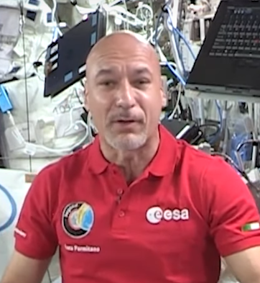
Answer #1
When the rocket was launched, it’s like a rollercoaster, because you are being accelerated up to 4.5 g during the launch for 8.5 minutes. The rocket keeps accelerating, and you feel these giant hands pressing on your chest, and then 8 minutes 40 seconds later you are floating and you are happy and you are celebrating, but for a very little time because you have to start working for the rejoint to the space station.
1. Antwort
Als die Rakete gestartet wurde, war es wie eine Achterbahn, weil man während des Starts für 8,5 Minuten auf bis zu 4,5 g beschleunigt wird. Die Rakete beschleunigt ständig und man hat das Gefühl, dass einem riesige Hände auf die Brust drücken. Nach 8 Minuten und 40 Sekunden schwebt man dann und ist glücklich und feiert. Allerdings nur für eine kurze Zeit, denn man muss schon mit den Arbeiten für das Andocken an die Raumstation beginnen.
Luca Parmitano

Slide 5
Question #2 from Fabian Mutschler:
What were your first impressions,
when you arrived at the ISS?
2. Frage von Fabian Mutschler:
Was waren Ihre ersten Eindrücke, als Sie die ISS erreicht haben?

Slide 6
Answer #2
The first time was 6 years ago, during expedition 36, and I thought that it was wonderful because I felt like I was right at home, because it looked exactly like I expected it with all the training - but it was a lot better because I was floating in. This time it felt different because I knew what to expect, and I was ready and I was just happy to be on board.
2. Antwort
Das erste Mal war vor 6 Jahren während der Expedition 36 und ich fand es wunderbar, weil ich mich wie gleich wie zu Hause fühlte. Es sah genauso aus wie bei all den Trainings aber es war viel besser weil ich schwebte. Dieses Mal fühlte es sich anders an, weil ich wusste, was mich erwartet und ich war bereit und einfach froh an Bord zu sein.
Luca Parmitano

Slide 7
Question #3 from Kim Leucht:
How did your family react, when they learned about your trip into space?
3. Frage von Kim Leucht:
Wie hat Ihre Familie reagiert, als sie von Ihrer Weltraum-Mission erfahren hat?

Slide 8
Answer #3
Well I think they were happy because they knew that I’m happy about it. You know, this is the second flight, and so they already have expectations about how long it is going to be before I go back and what kind of communication we have – but overall I think everyone is happy. Now, of course, my daughters miss me, I miss my daughters, but it’s part of the job, unfortunately.
3. Antwort
Ich glaube sie waren glücklich weil sie wussten dass ich glücklich damit bin. Dies ist der zweite Flug und sie können sich bereits darauf einstellen, wie lange es dauern wird, bis ich zurückkomme und wie wir in der Zwischenzeit kommunizieren – also insgesamt glaube ich, dass alle glücklich sind. Natürlich vermissen mich meine Töchter und ich vermisse mein Töchter, aber das ist leider ein Teil des Jobs.
Luca Parmitano

Slide 9
Question #4 from Lukas Weber:
Which time zone are you using on the ISS and do night and day light changes play a role at all for your working day?
4. Frage von Lukas Weber:
Welche Zeitzone nutzen Sie in der ISS und spielen die vielen Wechsel von Tag und Nacht eine Rolle für Ihren Arbeitstag?

Slide 10
Answer #4
We use GMT, which is the Greenwich Mean Time, so right now on the space station it is 12:05. And no, night and daylight changes do not play a role during the working day, unless you are doing an EVA and you are outside – you have to be careful about lowering and raising your visor to protected yourself from UV rays.
4. Antwort
Wir verwenden „GMT“, die Greenwich Mean Time. Derzeit haben wir auf der Station 12:05h. Nein, Nacht- und Tageslichtwechsel spielen kein Rolle während des Arbeitstages, es sei denn, man ist im Außenboard-Einsatz, also draußen – dann muss man vorsichtig sein, wann man sein Visier senkt oder hebt um sich vor UV-Strahlen zu schützen.
Luca Parmitano

Slide 11
Question #5 from Janina Feger:
How does it feel to float in space and how do you like zero gravity?
5. Frage von Janina Feger:
Wie fühlt es sich an im Weltraum zu schweben und wie empfinden Sie die Schwerelosigkeit?

Slide 12
Answer #5
To me, floating in space is like dreaming – if you have ever dreamt about floating, or about flying without wings, like Peter Pan, this is what it is like to be in space - only it is better because you don’t have to wake up. I love being in weightlessness.
5. Antwort
Also für mich ist fliegen im All wie träumen – wenn du jemals vom fliegen geträumt hast, aber fliegen ohne Flügel, wie Peter Pan, dann ist es so wie im Weltraum zu sein - nur dass es noch besser ist, weil du nicht aufwachen musst. Ich liebe es, in der Schwerelosigkeit zu sein.
Luca Parmitano

Slide 13
Question #6 from Nils Köllermann:
I have heard, that there are no windows in direction of outer space. Why is that and how does it feel like to see the stars from the station or during an outdoor mission?
6. Frage von Nils Köllermann:
Ich habe gehört, dass es keine Fenster in der ISS in Richtung All gibt. Warum ist das so und wie sind Ihre Eindrücke, wenn Sie die Sterne aus der Raumstation oder während eines Außenbordeinsatzes sehen?

Slide 14
Answer #6
We use the space station as a platform to do earth observations. We have many telescopes and many other systems to look out into outer space, and the space station is just not the best platform to look into outer space – that’s way we really don’t. But, when we do look outside from the side and the lights are out and it’s night time on earth and we see the stars. They are amazing – there is so many more than we can see from earth and we can actually see the colors from up here.
6. Antwort
Wir benutzen die Raumstation als eine Plattform für Erdbeobachtungen. Wir haben viele Teleskope und viele andere Systeme um in den Weltraum zu schauen. Aber die Raumstation ist einfach nicht die beste Plattform, um in den Weltraum zu schauen – deshalb tun wir das nicht wirklich. Wenn wir aber von der Seite nach draußen schauen, die Lichter ausgeschaltet sind und es Nacht ist auf der Erde, denn sehen wir die Sterne. Sie sind fantastisch – wir können viel mehr als von der Erde aus sehen und wir können tatsächlich von hier aus ihre Farbe sehen.
Luca Parmitano

Slide 15
Question #7 from Lea Mlyneck:
The laws of which country are applicable in the ISS and in general there in space and do you have to pay tax for the money you earn in space? Who pays your wages?
7. Frage von Lea Mlyneck:
Die Gesetze welches Landes gelten in der ISS und allgemein im Weltraum und müssen Sie für das Geld, welches Sie während Ihrer Mission verdienen, Steuern zahlen? Wer bezahlt Ihr Gehalt?

Slide 16
Answer #7
Wow, those are a lot of questions! So, each module respects the laws of the country that it was built – so in the European module we have the European laws, in the American module we respect and follow the American laws. We don’t really earn money in space. I suppose because we live here, our food is provided, our accommodation is provided - we don’t really earn extra money while we are in space. So, our wages are paid by the international space agencies that employ us. So for example, my wage is paid by the European Space agency.
7. Antwort
Wow, das sind viele Fragen! Also: jedes Modul respektiert die Gesetze des Landes, in dem es gebaut wurde - im europäischen Modul haben wir die europäischen Gesetze, im amerikanischen Modul respektieren und befolgen wir die amerikanischen Gesetze. Wir verdienen im Weltraum nicht wirklich Geld. Ich nehme an, weil wir hier leben, uns Essen und eine Unterkunft zur Verfügung gestellt wird, verdienen wir nicht wirklich zusätzliches Geld während wir im Weltraum sind. Unsere Gehälter werden von den internationalen Weltraumagenturen, die uns beschäftigen, bezahlt. Beispielsweise wird mein Gehalt von der Europäischen Weltraumagentur bezahlt.
Luca Parmitano

Slide 17
Question #8 from Willi Rautenberg:
Are there any scientific discoveries or important experiments which have been recently made?
8. Frage von Willi Rautenberg:
Gibt es wissenschaftliche Entdeckungen oder wichtige Experimente, welche in letzter Zeit durchgeführt wurden?

Slide 18
Answer #8
So, we have a book, printed by NASA and published online every year that shows all the discoveries, all the technological advances that we made in space, including the ones on the international space station. This pass is just to short to tell you a real list because we are talking about thousands and thousands of applications. But also remember that a scientific discovery takes time before it is validated. All the work that we are doing right now in the international space station will be validated in the next years, until it is proved as correct.
8. Antwort
Wir haben ein Buch, das von der NASA gedruckt und jedes Jahr online veröffentlicht wird, welches alle Entdeckungen und technologischen Fortschritte zeigt, die wir im Weltraum gemacht haben, einschließlich derjenigen auf den internationalen Raumstation. Dieser Überflug ist einfach zu kurz um eine Liste aufzuzählen denn wir reden über tausende von Anwendungen. Aber bedenkt auch, dass eine wissenschaftliche Entdeckung Zeit braucht, bevor sie bestätigt ist. Alle Arbeiten, die wir jetzt in der internationalen Raumstation durchführen, werden in den nächsten Jahren validiert, bevor sie sich als richtig erwiesen haben.
Luca Parmitano

Slide 19
Question #9 from Marius Müller:
Can you see visible changes occurring through the climate change?
9. Frage von Marius Müller:
Gibt es für Sie sichtbare Veränderungen aufgrund des Klimawandels?

Slide 20
Answer #9
Yes Marius, yes we can. We can see climate change - because 6 years ago, I did not see as many fires around. I can see now that the amazon forest and the rain forests in Africa are being burned and turned into conquered fields. We have seen more and more disasters, brought by natural occurrence – typhoons, hurricanes, flooding - all and all more and more of it and with more intensity. So yes, we can definitely see the climate changes.
9. Antwort
Ja, Marius, wir können. Wir können den Klimawandel sehen - denn vor 6 Jahren konnte ich noch nicht so viele Brände sehen. Ich kann jetzt sehen, dass der Amazonasregenwald und die Regenwälder in Afrika verbrannt und in Felder verwandelt werden. Wir sehen mehr und mehr Naturkatastrophen - Taifune, Wirbelstürme, Überschwemmungen – die auch intensiver auftreten. Also ja, wir können definitiv die Klimaveränderungen sehen.
Luca Parmitano

Slide 21
Question #10 from Berna Mahmutovic:
Who makes decisions regarding, for example, who is allowed to do a space-walk? The space agencies or you as the commander?
10. Frage von Berna Mahmutovic:
Wer trifft Entscheidungen, beispielsweise wer einen Außenbordeinsatz durchführt? Die Weltraumbehörden oder Sie als der Kommandant der ISS?

Slide 22
Answer #10
It depends on the decision that has to be made. We do not assign the roles. The space agencies agree on many things, including the assignments for space walks, robotics, what kind of maintenance we do, what kind of experiments we do. The space station commander is the overall overseer and he is also the person who decides on the roles in case of an emergency, and he also has the last word in case of emergency.
10. Antwort
Es hängt von der Entscheidung ab, die getroffen werden muss. Wir teilen die Rollen nicht fest zu. Die Weltraumagenturen stimmen sich in vielen Punkten ab, einschließlich der Aufgaben für Weltraumspaziergänge, Robotik, welche Art von Wartung und welche Art von Experimenten wir durchführen. Der Kommandeur der Raumstation trägt die Gesamtverantwortung und er ist auch die Person, die über die Rollen im Notfall entscheidet. Er hat das letzte Wort in einem Notfall.
Luca Parmitano

Slide 23
Question #11 from Svenja Wendler:
Have you or another astronaut ever lost something on the ISS?
11. Frage von Svenja Wendler:
Haben Sie oder ein anderer Astronaut schon einmal etwas in der ISS verloren?

Slide 24
Answer #11
Everybody loses something on the ISS, all the time. Hopefully, by the end of the mission we are able to find everything that we lose because it is a closed system - but I know that there are some items that are lost in the space station.
11. Antwort
Jeder verliert ständig etwas auf der ISS. Hoffentlich können wir am Ende der Mission alles finden, was wir verloren haben, denn wir befinden uns in einem geschlossenen System - aber ich weiß, dass einige Gegenstände in der Raumstation verloren gegangen sind.
Luca Parmitano

Slide 25
Question #12 from Felix Vierthaler:
Do you think the Bosch reactor will be successfully implemented soon and how will it effect the ISS?
12. Frage von Felix Vierthaler:
Glauben Sie, dass der Bosch-Reaktor bald erfolgreich eingesetzt werden kann und welche Bedeutung hat er für die ISS?

Slide 26
Answer #12
You know, I am not really familiar with the Bosch reactor, so I don’t know. Because the problems have certain timings, so I doubt that even if the Bosch reactor would be implemented soon, that it would even affect the space station – but I just don’t know enough about it.
12. Antwort
Ich bin nicht wirklich vertraut mit dem Bosch-Reaktor, deshalb weiß ich es nicht. Da aber die Problemlösungen eine gewisse Zeit brauchen, bezweifle ich, dass wenn der Bosch-Reaktor bald umgesetzt würde, dass er die Raumstation beeinflussen würde. Ich weiß einfach nicht genug darüber.
Luca Parmitano

Slide 27
Question #13 from Jakob Karmann:
What do you think about space tourism?
13. Frage von Jakob Karmann:
Wie denken Sie über den Weltraum-Tourismus?

Slide 28
Answer #13
I think it is a great idea. Unfortunately, it currently is very expensive. My opinion is that we always need professional astronauts to do the job and stay for a long duration, or who do the exploration part of the job. But if sooner or later we have common people and common citizens coming up, I think it is a great idea.
13. Antwort
Ich denke, das ist eine großartige Idee. Leider ist es derzeit sehr teuer. Meine Meinung ist, dass wir immer professionelle Astronauten brauchen, um die Arbeit zu erledigen und für eine lange Dauer im Weltraum zu bleiben, oder die die Forschungsaufgaben erledigen. Aber wenn früher oder später normale Menschen und Bürger hier herauf kommen, dann ist das eine prima Idee.
Luca Parmitano

Slide 29
Question #14 from Lara Bartsch:
Are private conversations with your family also allowed or do all conversations have to be carried out through the space agencies?
14. Frage von Lara Bartsch:
Dürfen Sie auch private Gespräche mit Ihrer Familie führen oder müssen alle Gespräche über die Weltraumagenturen geführt werden?

Slide 30
Answer #14
We do have private conversations. We have a couple of ways to communicate with them – we can email, we can send messages through the internet (because we actually have access to the internet), but mostly we have an IT protocol, internet protocol, that lets us call on the phone directly, which is very good. We can call anytime we are free, and also on the weekends we usually have some time for a video conference.
14. Antwort
Wir können private Gespräche führen. Wir haben mehrere Möglichkeiten, um mit unseren Familien zu kommunizieren - wir können E-Mails schicken, wir können Nachrichten über das Internet senden (weil wir tatsächlich Zugang zum Internet haben), aber meistens nutzen wir ein IT-Protokoll, ein Internet Protokoll, dass uns erlaubt direkt per Telefon anzurufen, was sehr gut funktioniert. Daher können wir jederzeit anrufen, wenn wir Zeit haben. Außerdem haben wir an den Wochenenden in der Regel Zeit für eine Videokonferenz.
Luca Parmitano

Slide 31
Question #15 from Daniel Burghardt:
Was it worth to put so much work into aerospace, now where you see the results or are you disappointed?
15. Frage von Daniel Burghardt:
Hat es sich gelohnt, so viel Aufwand in die Raumfahrt zu stecken, sehen Sie entsprechende Ergebnisse oder sind Sie enttäuscht?

Slide 32
Answer #15
There is absolutely zero disappointment. If anything my enthusiasm has increased, and increased with the experience and by seeing what we are able to do, and where we are going. Absolutely, I wouldn’t change anything of what I have done and I would even increase. I hope that every country just decides to invest more into space.
15. Antwort
Es gibt absolut keine Enttäuschung. Meine Begeisterung hat sich sogar erhöht. Sie ist verstärkt durch die Erfahrungen und zu sehen, wozu wir in der Lage sind und wohin wir uns entwickeln. Ich würde nichts ändern, was ich getan habe und würde eher mehr tun. Ich hoffe, dass sich jedes Land dazu entscheidet, mehr in den Weltraum zu investieren.
Luca Parmitano

Slide 33
Question #16 from Lea Errerd:
What is the weirdest thing you have on the ISS?
16. Frage von Lea Errerd:
Was ist die verrückteste Sache, die Sie in der ISS haben?

Slide 34
Answer #16
Wow, I don’t know. I think humans are the weirdest things we have on the ISS - just kidding. Depending on how you look at it: the toilet is really weird, our food is strange, the way we play around can be strange. So it depends on your point of view.
16. Antwort
Nun, ich weiß nicht. Ich glaube, die Menschen sind das verrückteste, was wir auf der ISS haben – das war nur ein Scherz. Je nachdem, wie man es betrachtet: die Toilette ist wirklich eigenartig, unser Essen ist seltsam, wie wir hier herumspielen kann komisch sein. Es hängt also von der Betrachtungsweise ab.
Luca Parmitano

Slide 35
Question #17 from Lukas Rosenfeld:
What do you do in order to prevent injuries and what medical equipment do you use in the case of an emergency?
17. Frage von Lukas Rosenfeld:
Was tun Sie um Verletzungen zu vermeiden und welche medizinische Ausrüstung steht Ihnen in einem Notfall zur Verfügung?

Slide 36
Answer #17
When dealing with injuries, we have procedures that really let us know how to work around for systems, how to take care of our maintenance, how to take care of our exercise routine. We work out two and a half hours every day to stay strong and to be always very efficient. In any cases of emergency, we have a full pharmaceutical training.
17. Antwort
Im Hinblick auf die Vermeidung von Verletzungen, haben wir Anleitungen, wie wir die Systeme zu bedienen haben, wie wir Wartungen durchzuführen haben und welche Übungen zu machen sind. Wir trainieren jeden Tag zweieinhalb Stunden, um stark und immer sehr leistungsfähig zu bleiben. Für Notfälle haben wir eine volle medizinische Ausbildung.
Luca Parmitano

Slide 37
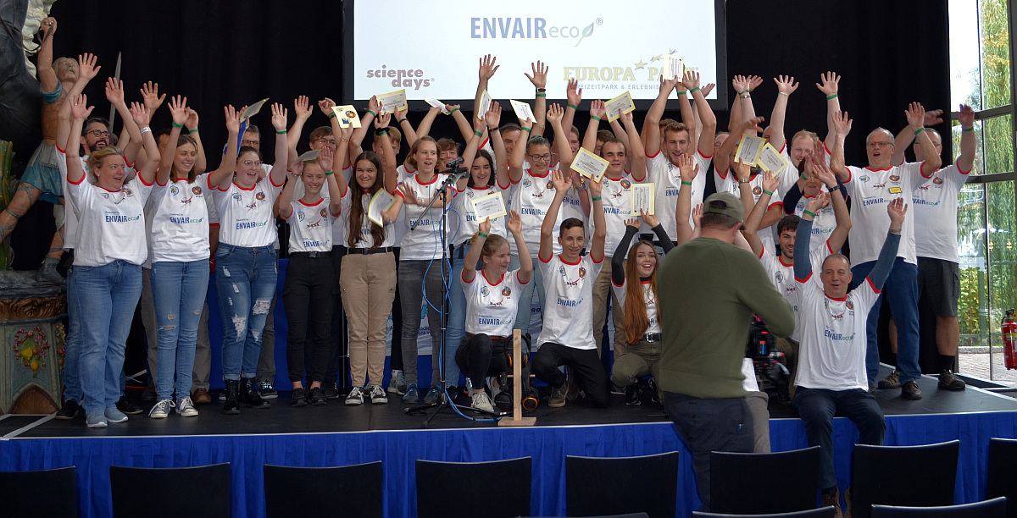

Slide 38
Thank you very much!
Vielen Dank!

